Slide 1
DOSSIER D’ANALYSE
Projet 1: APPLICATION ASP.NET MVC
07.01.2018 DENIS RITZENTHALER & MOURAD ZAMMIT

Slide 2
TABLE DES MATIERES
Introduction 4
Le tableau des fonctionnalités 6
Modèle conceptuel des données (MCD) 9
Modèle logique des données (MLD) 11
Dictionnaire des données 13
Architecture de l’application 15

Slide 3
INTRODUCTION
01

Slide 4
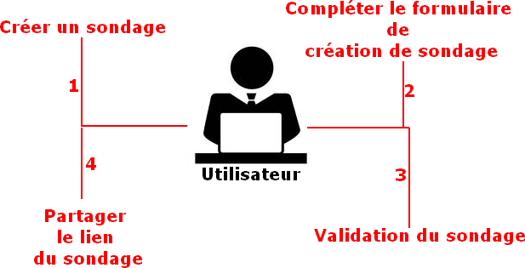
INTRODUCTION
RETOUR SOMMAIRE
L’objectif du site Geandos est d’offrir aux utilisateurs la possibilité de créer un sondage personnalisé afin de recueillir les avis sur un sujet donné.
La création d’un sondage fait partie des principales fonctionnalités attendues du site.

Slide 5
LE TABLEAU DES FONCTIONNALITES
02

Slide 6
TABLEAU DES FONCTIONNALITES 1/2
RETOUR SOMMAIRE
Fonctionnalités attendues | Importance I= indispensable O=optionnel | Détails
Navigation
Page d’accueil avec un message de bienvenue | I
Lien d’accès à la page de création de sondage | I | Utilisation d’un bouton création de sondage
Formulaire de création de sondage à compléter | I | Des champs sont obligatoires afin de valider le formulaire
Publication de sondage | I | Validation via un bouton « Publier »
Après le vote, ouverture de la page des statistiques de résultats | I
A la suppression d’un sondage l’administrateur est redirigé vers la page d’accueil du site | I
Fonctionnalités
Le visiteur peut créer un sondage | I | Via le bouton créer un sondage
Choisir un titre de sondage | I | Donnée obligatoire
Saisir la description du sondage | I | Donnée obligatoire
Les choix de réponses | I | Un sondage doit contenir au minimum 2 réponses, cette donnée est obligatoire
Sélectionner le type de sondage | I | Sondage à choix multiples ou unique
A la création de sondage, le site génère 3 liens 1- lien d’accès à la page de vote 2- lien d’accès à la page des statistiques de votes 3- lien de désactivation du sondage | I | Les liens sont générés dans une nouvelle page. L’administrateur doit avoir la possibilité de copier les liens afin de les conserver ou les envoyer par mail

Slide 7
TABLEAU DES FONCTIONNALITES 2/2
RETOUR SOMMAIRE
Fonctionnalités attendues | Importance I= indispensable O=optionnel | Détails
Fonctionnalités (suite)
L’administrateur de sondage peut copier le lien de vote et l’envoyer à ses contacts | I
L’administrateur et les votants peuvent partager le sondage sur les réseaux sociaux | O
Un message indique à l’administrateur que le lien de suppression de sondage doit être gardé | I | Insister sur l’importance de garder le lien en utilisant un message en gras et dans une autre couleur
Indiquer qu’un sondage désactivé ne permet plus de voter mais il reste possible de consulter les résultats | I
La page de vote d’un sondage doit contenir : le titre, Le descriptif, les choix possibles et le nombre de votants | I
Un visiteur peut voter uniquement une seule fois | I | Une gestion par cookie
Page des résultats : un graphique des résultats | O
Page des résultats : le descriptif du sondage | O
Page des résultats : les réponses possibles classées par ordre décroissant | I
Page des résultats : le nombre de votants | I

Slide 8
MODELE CONCEPTUEL DES DONNEES (MCD)
03

Slide 9
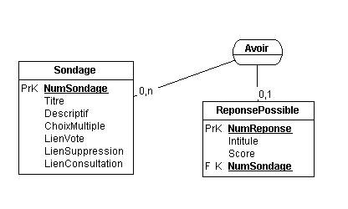
MODELE CONCEPTUEL DES DONNEES (MCD)
RETOUR SOMMAIRE

Slide 10
MODELE LOGIQUE DES DONNEES (MLD)
04

Slide 11
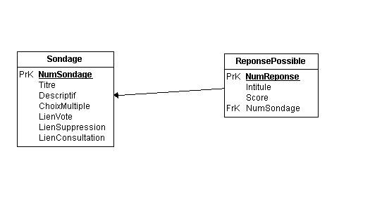
MODELE LOGIQUE DES DONNEES (MLD)
RETOUR SOMMAIRE
Sondage (NumSondage, Titre, Descriptif, ChoixMultiple, LienVote, LienSuppression, LienConsultation)
ReponsePossible (NumReponse, Intitule, score, #NumSondage)

Slide 12
DICTIONNAIRE DES DONNEES
05

Slide 13
DICTIONNAIRE DES DONNEES
RETOUR SOMMAIRE
Nom | Type | Taille | Propriété | Commentaire
NumSondage | Int | / | Auto-incrémenté
Titre | VarChar | 40
Descriptif | VarChar | 200
ChoixMultiple | Booléen | /
LienVote | VarChar | 100
LienSuppression | VarChar | 100
LienConsultation | VarChar | 100
NumReponse | Int | / | Auto-incrémenté
Intitule | VarChar | 50
Score | Int | /

Slide 14
ARCHITECTURE DE L’APPLICATION
06

Slide 15
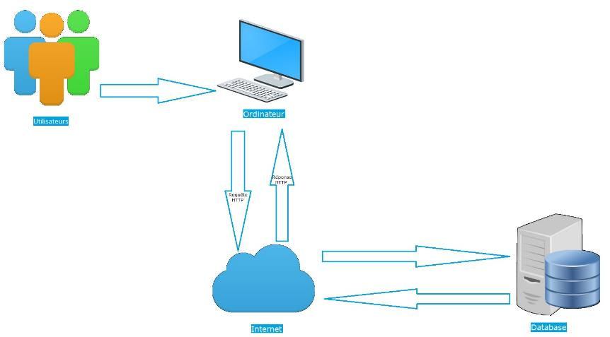
ARCHITECTURE DE L’APPLICATION
RETOUR SOMMAIRE

